Slide 1
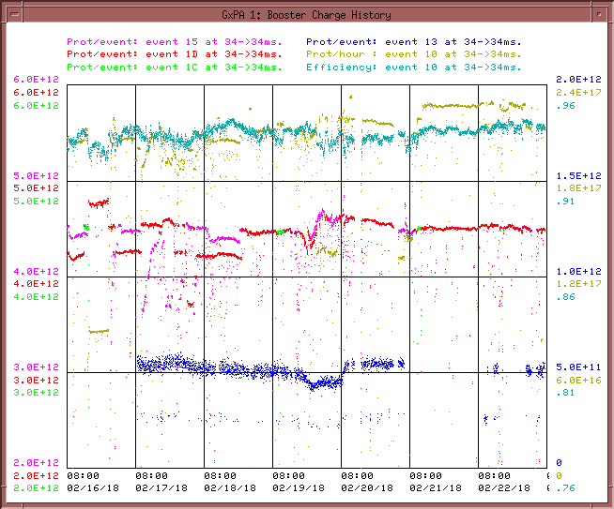
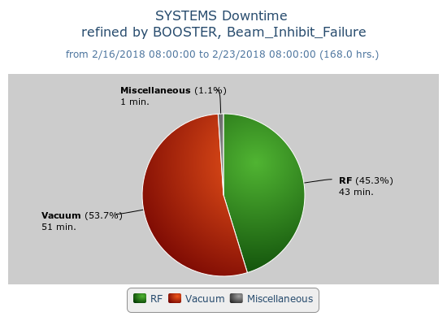
Booster Operations 2/5/18 – 2/23/18
F
T
F
F
Sa
Su
M
F
F
F
W
F
Sa
W
F
F
F
F
F
F
F
Sa
Su
Su
M
Tu
F
F
F
M
M
Su
M
Th
F
M
W
W
W
Th
Sa
W
F
F
Sa
Tu
F
Sa
F
F
Sa
Su
M
F
M
F
Sa
Su
M
Sa
Su
M
Tu
Th
Su
Su
Sa
Su
F
Sa
M
F
Sa
F
W
Su
W
F
M
W
Th
F
Sa
M
F
Sa
Su
W
Th
F
F
Su
W
F
Sa
Su
M
Tu
Sa
M
Su
M
M
W
Th
F
M
F
Su
M
W
Sa
Su
u
F
Sa
Th
Sa
M
W
F
Sa
Su
W
F
Su
M
Capture/Transition Issues
Access to replace BRF16 Cavity
BRF8 Cable Fault
DOGL3 Flow Switch
MKS06 Cable Termi
Collimator Studies
Access, BRF21 installed
Downtime: 95 min
Vacuum PLC/ion pump PS failed
Booster LLRF/damper instability
BRF4 modulator Sola PS. problems
Access period
This week:
Currently $15 ~4.5E12 94% $1D ~4.5 E12 94%, $1C 4.5E12 94%,
$13 5.3E11 91%. Beam NuMI, BNB, Muon Campus and SY120
General tuning to maintain beam quality and intensity to downstream users.
HLRF BRF4 modulator Sola PS problem developed.
Repaired failed PLC vacuum controls and 3 ion pump ps.
Request:
1 hr. opportunistic DT for BRF4 modulator replacement.
Continued request for low impact/parasitic Booster beam studies

